Slide 1
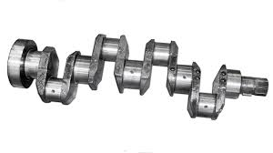
EL CIGÜEÑAL

Slide 2

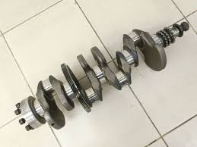
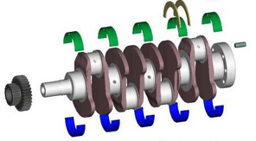
El cigüeñal, también llamado cigoñal, es un eje que dispone de codos y que, gracias a un mecanismo de biela, logra convertir un movimiento circular uniforme en un movimiento rectilíneo alternativo y viceversa.

Slide 3
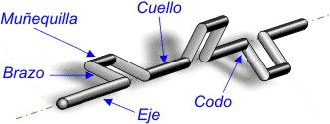

Slide 4

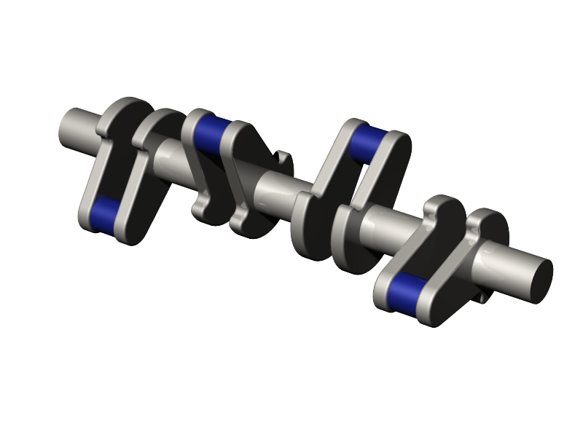
el cigüeñal es una barra acodada que, interactuando con otros componentes de una máquina, permite la transformación de un movimiento rectilíneo en circular (o al revés)

Slide 5
Los motores de combustión interna que utilizan los automóviles disponen de un cigüeñal. Con el motor en funcionamiento, el combustible ubicado en la cámara de combustión provoca una explosión que mueve el pistón de manera lineal.
Dicho movimiento es transmitido a una biela que está unida al pistón y al cigüeñal. Cuando el movimiento llega al cigüeñal, éste lo transforma en un movimiento rotatorio o circular. Los contrapesos y los volantes del cigüeñal permiten minimizar las irregularidades que se generan en el movimiento del eje.

Slide 6
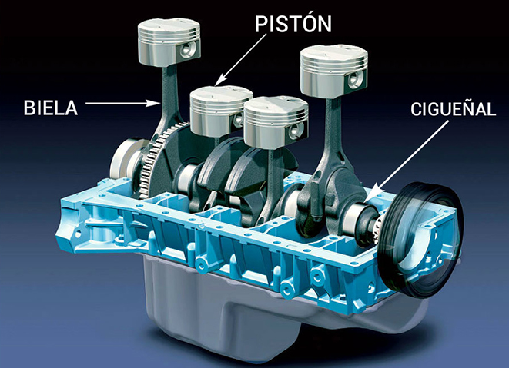

Slide 7

Funcionamiento del cigüeñal en un automovil.

